Slide 1
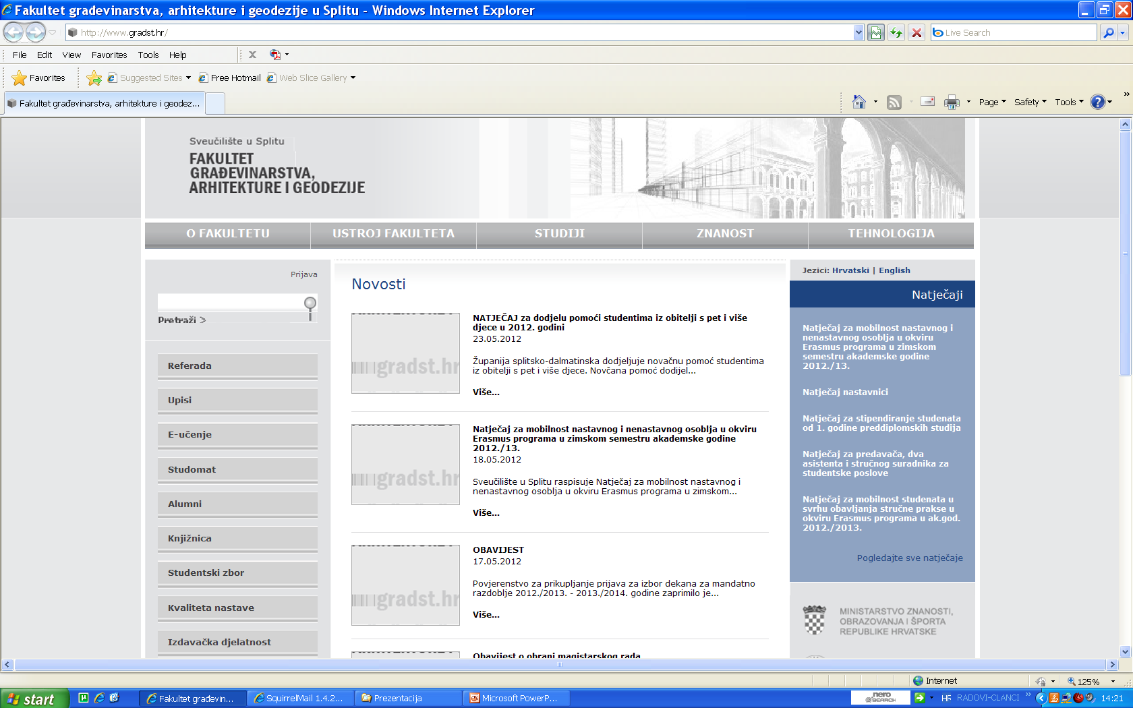
5. METODE FINANCIJSKE ANALIZE
Planiranje graditeljskih investicija

Slide 2
Financijska analiza je skup tehnika za pretvaranje podataka iz financijskih izvještaja u informacije relevantne za upravljanje. Usmjerena je na dio računovodstvenih informacija iz financijskih izvještaja.
• Financijska analiza projekta sastavni je i najvažniji dio investicijske studije.
• Pouzdanost financijske analize ovisi o količini i točnosti informacija o projektu.
• Analiza se ustvari sastoji od niza tablica.
• Tablica ima najmanje četiri i prikazuju sljedeće podatke kroz cijeli vremenski horizont investicijskog projekta:
-ULAGANJA : zemljište,građevine,oprema i zamjena opreme,investicijsko održavanje,licence, patenti,izdaci prije proizvodnje,troškovi ulaganja,obrtni kapital,ukupna ulaganja
-TROŠKOVI I PRIHODI: sirovine,rad,energija,održavanje,opći pogonski troškovi,administrativni troškovi,troškovi prodaje,ukupni troškovi,prihodi
-IZVORI FINANCIRANJA: vlastiti kapital investitora,kapital ostalih ulagača,nepovratna sredstva, zajmovi,ukupno financiranje
-ANALIZA NOVČANIH TOKOVA-FINANCIJSKA ODRŽIVOST: ukupni financijski izvori ,prihodi od prodaje,ukupni troškovi,troškovi ulaganja,otplate zajmova,kamate,porezi,ukupni novčani tok, kumulirani ukupni novčani tok
1. FINANCIJSKA ANALIZA
Notes:
1. FINANCIJSKA ANALIZA
Financijska analiza je skup tehnika za pretvaranje podataka iz financijskih izvještaja u informacije relevantne za upravljanje. Usmjerena je na dio računovodstvenih informacija iz financijskih izvještaja.
U ovome radu financijska analiza predstavlja istraživanje gospodarskog položaja, pojava, učinaka i razvojnih tendencija, te pokazatelja iz financijskih izvještaja, kako bi se utvrdila bitna poslovna i financijska obilježja poduzetnika. Riječ je o eksternoj financijskoj analizi, budući da je provodi osoba izvan samog društva.
Takva se analiza koristi postojećim financijskim izvještajima i uključuje oganičeni pristup povjerljivim informacijama o poduzeću
U tržišnim uvjetima poslovanja značaj financijske analize poslovanja društva sve je veći. Ne samo sa stajališta vlasnika, nego i vjerovnika, javnosti, države i drugih korisnika poslovnih informacija.
Analiza se mora temeljiti na realnim i istinitim financijskim izvještajima i pokazateljima kojima se na objektivan i usporediv način dolazi do konačnih prosudbi glede uspješnosti /djelotvornosti, efikasnosti/ korištenja raspoloživih poslovnih resursa.
U postupku financijske analize primijenjene su tzv. horizontalne i vertikalne analize financijskih izvještaja, te relevantni pokazatelji financijske analize. Horizontalna analiza je analiza koja omogućuje uspoređivanje podataka kroz duže vremensko razdoblje da bi se otkrile tendencije i dinamika promjena,a vertikalnom financijskom analizom omogućuje se uspoređivanje financijskih podataka /pozicija financijskih izvještaja/ u jednoj godini, tj. omogućuje se uvid u strukturu.
Međutim, problematika financijske analize ne iscrpljuje se horizontalnom i vertikalnom analizom. Za kompleksnije razmatranje poslovanja društva potrebno je formirati i računati određene pokazatelje financijske analize koji imaju vrlo veliku moć izvještavanja o poslovanju društva i dobra su podloga za upravljanje poslovanjem i razvojem društva.
Financijska isplativost procjenjuje se kroz financijsku analizu.
Svrha je financijske analize upotrijebiti prognoze financijskog toka projekta za izračun renabilnosti ulaganja, odnosno utvrditi u kojoj je mjeri projekt financijski isplativ za ulagače. Analiza treba također pokazati da li će svi budući primici biti dostatni za pokrivanje budućih izdataka. Rentabilnost ulaganja iskazuje se kao odnos dobiti i uloženih sredstava.
Financijska analiza projekta sastavni je i najvažniji dio investicijske studije.
Pouzdanost financijske analize ovisi o količini i točnosti informacija o projektu.
Analiza se ustvari sastoji od niza tablica.
Tablica ima najmanje četiri i prikazuju sljedeće podatke kroz cijeli vremenski horizont investicijskog projekta:
-ULAGANJA : zemljište,građevine,oprema i zamjena opreme,investicijsko održavanje,licence, patenti,izdaci prije proizvodnje,troškovi ulaganja,obrtni kapital,ukupna ulaganja
-TROŠKOVI I PRIHODI: sirovine,rad,energija,održavanje,opći pogonski troškovi,administrativni troškovi,troškovi prodaje,ukupni troškovi,prihodi
-IZVORI FINANCIRANJA: vlastiti kapital investitora,kapital ostalih ulagača,nepovratna sredstva, zajmovi,ukupno financiranje
-ANALIZA NOVČANIH TOKOVA-FINANCIJSKA ODRŽIVOST: ukupni financijski izvori ,prihodi od prodaje,ukupni troškovi,troškovi ulaganja,otplate zajmova,kamate,porezi,ukupni novčani tok, kumulirani ukupni novčani tok

Slide 3
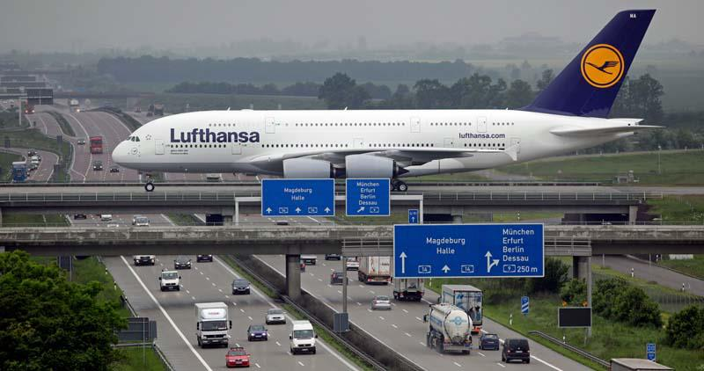
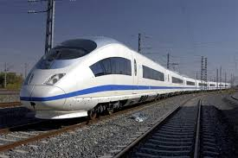
2. COST-BENEFIT ANALIZA
Cost-benefit analiza je metoda koji se koristi kod donošenja investicijskih odluka kojima se vrši utjecaj na razvoj šire društvene zajednice - određene regije, privrede, zemlje u cjelini.
Cost-benefit analizu treba primjenjivati za ocjenu onih projekata koji donose značajne društvene efekte, tj. efekti koji su značajni ne samo za pojedinog investitora, već i za širu društvenu zajednicu. To su projekti koji pokraj direktnih efekata donose i značajne indirektne efekte.
Znači cost-benefit analiza se ne koristi za investicijske projekte koji donose samo direktne i komercijalne efekte koji se mogu mjeriti i kvantitativno izraziti, već, prije svega, za projekte koji donose i značajne indirektne i nemjerljive efekte.
Notes:
Cost-benefit analiza je metoda koji se koristi kod donošenja investicijskih odluka kojima se vrši utjecaj na razvoj šire društvene zajednice - određene regije, privrede, zemlje u cjelini.
Cost-benefit analizu treba primjenjivati za ocjenu onih projekata koji donose značajne društvene efekte, tj. efekti koji su značajni ne samo za pojedinog investitora, već i za širu društvenu zajednicu. To su projekti koji pokraj direktnih efekata donose i značajne indirektne efekte.
Znači cost-benefit analiza se ne koristi za investicijske projekte koji donose samo direktne i komercijalne efekte koji se mogu mjeriti i kvantitativno izraziti, već, prije svega, za projekte koji donose i značajne indirektne i nemjerljive efekte.

Slide 4
2. COST-BENEFIT ANALIZA
Cost-benefit analiza se najviše koristi kod ocjene onih investicijskih projekata koji zahtjevaju velika ulaganja financijskih sredstava i donose efekte od značaja za mnoga područja društvene i privredne djelatnosti.
Tu svrstavamo, prije svega,investicijske projekte u prometu (putnički, željeznički, zračni, pomorski), zatim investicijski projekti u krupne energetske objekte, a također i investicijskii projekti u poljoprivredi.
Ponegdje se predlaže primjena analize troškova - koristi i za složenije industrijske objekte koji zahtjevaju velika ulaganja, a donose višestruke efekte.
Notes:
Cost-benefit analiza se najviše koristi kod ocjene onih investicijskih projekata koji zahtjevaju velika ulaganja financijskih sredstava i donose efekte od značaja za mnoga područja društvene i privredne djelatnosti.
Tu svrstavamo, prije svega,investicijske projekte u prometu (putnički, željeznički, zračni, pomorski), zatim investicijski projekti u krupne energetske objekte, a također i investicijskii projekti u poljoprivredi.
Ponegdje se predlaže primjena analize troškova - koristi i za složenije industrijske objekte koji zahtjevaju velika ulaganja, a donose višestruke efekte.
Osnovna ideja cost-benefit analize je da se uzmu u obzir i izračunaju ili procijene sve društvene koristi i troškovi jednog projekta, i da se na osnovu uspoređivanja ukupnih koristi i troškova ocijeni aljanost, odnosno rentabilnost promatranog projekta.
Naravno samo oni projekti kod kojih ukupne koristi nadmašuju ukupne troškove, mogu biti ocjenjivani prihvatljivim za realizaciju. Konačna ocjena zavisi od vrste investicijskih projekata koji se ocjenjuju i primjenjenih kriterija za ocjenu.
Cost-benefit analiza predstavlja metodu koja omogućava odlučivanje o izboru između različitih oblika korištenja resursa i različitih projekata, na osnovu utvrđivanja ukupnih doprinosa projekata i dostizanju ciljeva zemlje.

Slide 5
2. COST-BENEFIT ANALIZA
Osnovna ideja cost-benefit analize je da se uzmu u obzir i izračunaju ili procijene sve društvene koristi i troškovi jednog projekta, i da se na osnovu uspoređivanja ukupnih koristi i troškova ocijeni aljanost, odnosno rentabilnost promatranog projekta.
Naravno samo oni projekti kod kojih ukupne koristi nadmašuju ukupne troškove, mogu biti ocjenjivani prihvatljivim za realizaciju. Konačna ocjena zavisi od vrste investicijskih projekata koji se ocjenjuju i primjenjenih kriterija za ocjenu.
Cost-benefit analiza predstavlja metodu koja omogućava odlučivanje o izboru između različitih oblika korištenja resursa i različitih projekata, na osnovu utvrđivanja ukupnih doprinosa projekata i dostizanju ciljeva zemlje.

Slide 6
2. COST-BENEFIT ANALIZA
Cost-benefit analiza se bazira na utvrđivanju i procjenjivanju ukupnih društvenih efekata, znači, ukupnih koristi i troškova koje cijela zemlja, a ne samo nosioc projekta, ima od razmatranog projekta. Pri tome je bitno da postoje određeni efekti koje društvo ima od projekta, bez obzira da li su to direktni ili indirektni efekti, ekonomski i neekonomski, itd., znači bez obzira na vrstu efekata.
Cost-benefit analiza polazi od ideje da jedan isti efekt ne mora biti pozitivan i za samu privrednu organizaciju i za zemlju u cjelini, odnosno da ciljevi pojedinačnih organizacija i društva ne moraju uvijek biti potpuno usklađeni. Jedan investicijski projekt može investitoru donositi značajne pozitivne ekonomske efekte, a da istovremeno, zbog, na primjer, zagađivanja okoliša i sličnog, bude štetan za zemlju u cjelini. Zbog ove moguće razlike u doprinosu u pojedinačnim i ukupnim društvenim ciljevima, cost-benefit analiza inzistira na društvenim efektima, tj. na sagledavanju i procjenjivanju efekata sa stanovišta društva u cjelini, i to predstavlja glavno obelježje ove metode.
Notes:
Cost-benefit analiza se bazira na utvrđivanju i procjenjivanju ukupnih društvenih efekata, znači, ukupnih koristi i troškova koje cijela zemlja, a ne samo nosioc projekta, ima od razmatranog projekta. Pri tome je bitno da postoje određeni efekti koje društvo ima od projekta, bez obzira da li su to direktni ili indirektni efekti, ekonomski i neekonomski, itd., znači bez obzira na vrstu efekata.
Cost-benefit analiza polazi od ideje da jedan isti efekt ne mora biti pozitivan i za samu privrednu organizaciju i za zemlju u cjelini, odnosno da ciljevi pojedinačnih organizacija i društva ne moraju uvijek biti potpuno usklađeni. Jedan investicijski projekt može investitoru donositi značajne pozitivne ekonomske efekte, a da istovremeno, zbog, na primjer, zagađivanja okoliša i sličnog, bude štetan za zemlju u cjelini. Zbog ove moguće razlike u doprinosu u pojedinačnim i ukupnim društvenim ciljevima, cost-benefit analiza inzistira na društvenim efektima, tj. na sagledavanju i procjenjivanju efekata sa stanovišta društva u cjelini, i to predstavlja glavno obelježje ove metode.

Slide 7
2.1. PRIMJER
Ako se radi o izgradnji jedne suvremene ceste (obične, nenaplatne ceste) kao zamjena za staru cestu neprikladnu za povećani promet, treba sagledati koliko će iznositi neposredni troškovi izgradnje te ceste, ali i koliko će “šteta” i “koristi” za društvo izazvati izgradnja nove ceste.
Kao “štete” uslijed izgradnje ceste mogu se smatrati:
a) troškovi izgradnje ceste
b) troškovi održavanja ceste
c) gubitak u šumarskoj i/ili poljoprivrednoj djelatnosti zbog toga što će se stanovite površine šuma i/ili poljoprivrednog zemljišta morati prenamjenit u cestu
d) ako nova cesta neće više prolaztiti kroz neka mjesta, doći će do smanjenja prihoda trgovine, ugostiteljstva i drugoh djelatnosti u tim mjestima, jer će ih promet putnika zaobići
e) ekološke posljedice do kojih će doći na prostoru kroz koje će prolaziti nova cesta izazvane bukom, ispušnim plinovima, zagađivanjem otpadom koji će putnici ostavljati za sobom, itd.
f) nezadovoljstvo dijela stanovništva kroz čije će područje prolaziti nova cesta zbog narušavanja njihovog mira, ali, također, i nezadovoljstvo stanovništva uz staru cestu, jer će se sada osjećati napuštenima i zapostavljenima.
Notes:
Ako se radi o izgradnji jedne suvremene ceste (obične, nenaplatne ceste) kao zamjena za staru cestu neprikladnu za povećani promet, treba sagledati koliko će iznositi neposredni troškovi izgradnje te ceste, ali i koliko će “šteta” i “koristi” za društvo izazvati izgradnja nove ceste.
Kao “štete” uslijed izgradnje ceste mogu se smatrati:
a) troškovi izgradnje ceste
b) troškovi održavanja ceste
c) gubitak u šumarskoj i/ili poljoprivrednoj djelatnosti zbog toga što će se stanovite površine šuma i/ili poljoprivrednog zemljišta morati prenamjenit u cestu
d) ako nova cesta neće više prolaztiti kroz neka mjesta, doći će do smanjenja prihoda trgovine, ugostiteljstva i drugoh djelatnosti u tim mjestima, jer će ih promet putnika zaobići
e) ekološke posljedice do kojih će doći na prostoru kroz koje će prolaziti nova cesta izazvane bukom, ispušnim plinovima, zagađivanjem otpadom koji će putnici ostavljati za sobom, itd.
f) nezadovoljstvo dijela stanovništva kroz čije će područje prolaziti nova cesta zbog narušavanja njihovog mira, ali, također, i nezadovoljstvo stanovništva uz staru cestu, jer će se sada osjećati napuštenima i zapostavljenima.

Slide 8


2.1. PRIMJER
Kao “koristi” od nove ceste javit će se:
a) ušteda na vremenu putnika zbog većih brzina vožnje koje će nova cesta dozvoliti u usporedbi sa starom cestom
b) ušteda na gorivu, gumama i troškovima održavanja vozila zbog bolje kvalitete nove ceste
c) manje štete na vozilima u prometnim udesima zbog boljih prometnih karakteristika nove ceste i veće sigurnosti vožnje
d) manji broj ozlijeđenih u prometnim nesrećama a stim u vezi i manji troškovi liječanja
e) manji broj smrtno stradalih u prometnim nesrećama
f) povećani prihodi gospodarstva i stanovništva u mjestima kroz koja će ili blizu kojih će prolaziti nova cesta
g) posredne koristi od zapošljavanja većeg broja ljudi na održavanju nove ceste zbog čega dolazi do povećanja kupovne moći stanovništva kraja kroz koji prolazi nova cesta
Notes:
Kao “koristi” od nove ceste javit će se:
a) ušteda na vremenu putnika zbog većih brzina vožnje koje će nova cesta dozvoliti u usporedbi sa starom cestom
b) ušteda na gorivu, gumama i troškovima održavanja vozila zbog bolje kvalitete nove ceste
c) manje štete na vozilima u prometnim udesima zbog boljih prometnih karakteristika nove ceste i veće sigurnosti vožnje
d) manji broj ozlijeđenih u prometnim nesrećama a stim u vezi i manji troškovi liječanja
e) manji broj smrtno stradalih u prometnim nesrećama
f) povećani prihodi gospodarstva i stanovništva u mjestima kroz koja će ili blizu kojih će prolaziti nova cesta
g) posredne koristi od zapošljavanja većeg broja ljudi na održavanju nove ceste zbog čega dolazi do povećanja kupovne moći stanovništva kraja kroz koji prolazi nova cesta

Slide 9
2.2. PRIMJER RAČUNANJA
U procjeni utjecaja na okoliš razvila su se, uglavnom dva osnovna načina ocjenjivanja troškova okoliša kroz analizu koristi i troškova odnosno cost-benefit analizu:
-preko određivanja mjerljivih koristi i troškova okoliša izraženih u novčanim jedinicama i,
-pomoću tzv. nemjerljivih troškova i koristi okoliša kroz različite ljestvice uspoređivanja vrijednosti utjecaja
˙Zagovornici vrijednosne ocjene smatraju da je prednost ove metode jer:
-omogućava usporedbu količine i razmjera različitih vrsta utjecaja na okoliš,
-omogućava da se različite vrste utjecaja iskazuju u istim mjernim jedinicama,
-omogućava da se ukupne koristi usporede s ukupnim štetama za društvo i okoliš,
-omogućava usporedbu i daje mogućnost rangiranja raznih varijanti zahvata obzirom na ukupan iznos prepoznatih utjecaja na okoliš,
-omogućava jedinstveni kriterij za odlučivanje o prihvatljivosti zahvata i sl.
Notes:
U procjeni utjecaja na okoliš razvila su se, uglavnom dva osnovna načina ocjenjivanja troškova okoliša kroz analizu koristi i troškova odnosno cost-benefit analizu:
-preko određivanja mjerljivih koristi i troškova okoliša izraženih u novčanim jedinicama i,
-pomoću tzv. nemjerljivih troškova i koristi okoliša kroz različite ljestvice uspoređivanja vrijednosti utjecaja

Slide 10
2.2. PRIMJER RAČUNANJA
To je sve važnije područje zaštite okoliša (primjer: aktivnosti Fonda za zaštitu okoliša i energetske učinkovitosti).
Instrumenti zaštite okoliša u konceptu održivog razvitka uglavnom su financijsko opterećenje (obveza-motivacija) investitora koji moraju poticati mjere i načine realizacije zahvata kojima se korištenje okoliša najmanje ugrožava.
Na taj način se dio troškova za očuvanje okoliša prenosi i na nositelja zahvata.
Stoga je i u cost-benefit analizi to dobro uzeti u obzir, posebno određujući internalizirane ( interne) troškove, koje se kroz optimizaciju cost-benefit analizom može smanjiti.
Nositelji zahvata trebali bi biti vrlo zainteresirani za što realniju procjenu troškova mjera zaštite i praćenja okoliša koji mogu i značajnije utjecati na isplativost ulaganja i kroz povećanje ukupnih troškova proizvodnje na efikasnost realizacije zahvata.
To znaći da bi ih u cost benefit analizi trebalo iskazati kao udio u ukupnim troškovima eksploatacije.
Notes:
Instrumenti zaštite okoliša u konceptu održivog razvitka uglavnom su financijsko opterećenje (obveza-motivacija) investitora koji moraju poticati mjere i načine realizacije zahvata kojima se korištenje okoliša najmanje ugrožava.
Na taj način se dio troškova za očuvanje okoliša prenosi i na nositelja zahvata.
Stoga je i u cost-benefit analizi to dobro uzeti u obzir, posebno određujući internalizirane ( interne) troškove, koje se kroz optimizaciju cost-benefit analizom može smanjiti.

Slide 11
2.2. PRIMJER RAČUNANJA
Kao korist za društvo može se uzeti samo naknada za eksploataciju mineralnih sirovina i porez na dodanu vrijednost (PDV) na ove troškova koji je ionako sastavni dio svakog plaćanja i naplaćivanja.
Neki od ekonomskih instrumenata koji su uvedeni u Hrvatskoj preko naknada, taksi i poreza i koji su definirani zakonskom i podzakonskom regulativom ( pravilnici i uredbe) su:
-Naknada za građevne cjeline
-Naknada za korištenje voda
-Naknada za zaštitu voda
-Naknada za uređenje voda
-Naknada za ceste
-Naknada za emisije plinova
-Obračun općekorisnih funkcija šuma (OKFŠ)
-Naknada za pravo služnosti i prenamjenu zemljišta
-Naknada za eksploataciju mineralnih sirovina i sl.
Notes:
Neki od ekonomskih instrumenata koji su uvedeni u Hrvatskoj preko naknada, taksi i poreza i koji su definirani zakonskom i podzakonskom regulativom ( pravilnici i uredbe) su:
-Naknada za građevne cjeline
-Naknada za korištenje voda
-Naknada za zaštitu voda
-Naknada za uređenje voda
-Naknada za ceste
-Naknada za emisije plinova
-Obračun općekorisnih funkcija šuma (OKFŠ)
-Naknada za pravo služnosti i prenamjenu zemljišta
-Naknada za eksploataciju mineralnih sirovina i sl.

Slide 12
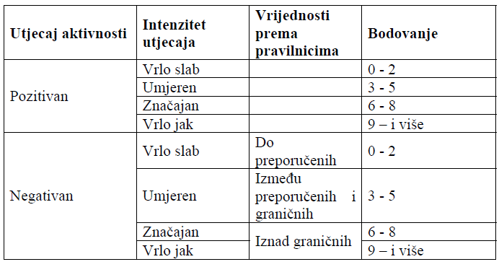
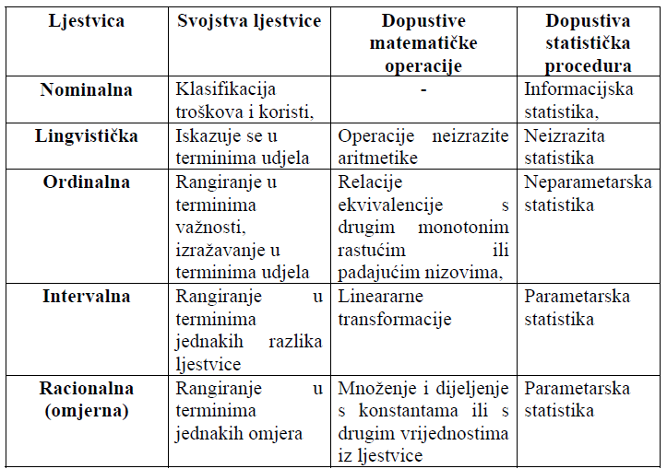
2.3. PRIMJER ZA PROCJENU
Ocjene nemjerljivih
utjecaja na okoliš

Slide 13
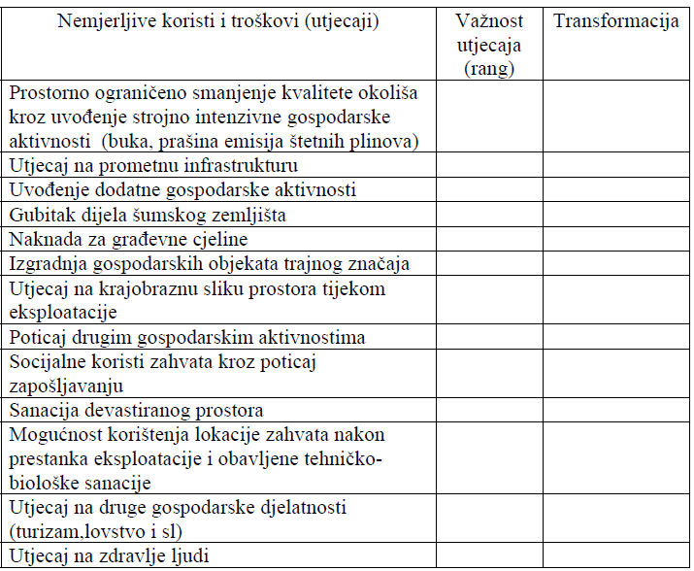
2.3. PRIMJER ZA PROCJENU
Ovo su najčešća područja na koja može utjecati eksploatacija mineralnih sirovina. Naravno da ne moraju svi biti analizirani u svim studijama ako ne postoje utecaji koji ih definiraju i koji su nisu obrađeni u prethodnim poglavljima studije.
Također se mogu detektirati i neki drugi utjecaji koji imaju značajnu ulogu na prihvatljivost zahvata a koji nisu navedeni u ovoj tablici.
Drugim riječima treba ocjenjivati samo one utjecaje koji su detektirani i analizirani u studiji kao relevantni za procjenu prihvatljivosti.
Dakle ove tablice nisu nepromijenive već se prilagođavaju za svaku studiju.

Slide 14
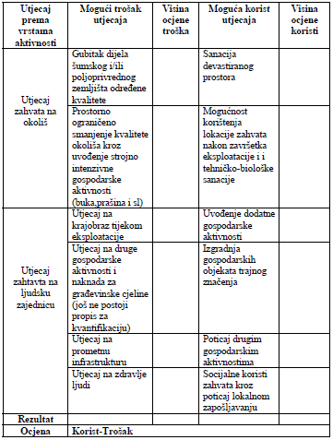
2.3. PRIMJERI ZA PROCJENU

Slide 15
2.3. PRIMJERI ZA PROCJENU
Ključne značajke
Cost-benefit analizu treba shvatiti i koristiti kao optimizacijski instrument u procjeni utjecaja nekog zahvata na okoliš
Svaki zahvat izaziva određene posljedice na okoliš
Cost-benefit analiza trebala bi biti sastavni dio studija utjecaja na okoliš
Svaki rast i razvoj društva pretpostavlja korištenje okoliša i na odgovarajući način,mijenja okoliš i mora utjecati na okoliš (cijena razvitka svakog društva)
Studija utjecaja na okoliš treba dati odgovor o prihvatljivosti ili neprihvatljivosti zahvata za okoliš, a cost-benefit analiza ukupnu razinu koristi i troškova za društvo i okoliš. Predviđene mjere zaštite i zakonske obveze koje se postavljaju nositelju zahvata, ako se ne provode nemaju nikakvog značenja
Nemjerljive troškove i koristi potrebno je ispravno metodološki postaviti
pri donošenju krajnje odluke o prihvatljivosti nekog zahvata potrebno je ispravno povezati nemjerljive i mjerljive troškove i koristi preko tzv. cost benefit omjera kroz slijedeće varijante ocjene
Notes:
Ključne značajke
Cost-benefit analizu treba shvatiti i koristiti kao optimizacijski instrument u procjeni utjecaja nekog zahvata na okoliš
Svaki zahvat izaziva određene posljedice na okoliš
Cost-benefit analiza trebala bi biti sastavni dio studija utjecaja na okoliš
Svaki rast i razvoj društva pretpostavlja korištenje okoliša i na odgovarajući način,mijenja okoliš i mora utjecati na okoliš (cijena razvitka svakog društva)
Studija utjecaja na okoliš treba dati odgovor o prihvatljivosti ili neprihvatljivosti zahvata za okoliš, a cost-benefit analiza ukupnu razinu koristi i troškova za društvo i okoliš
predviđene mjere zaštite i zakonske obveze koje se postavljaju nositelju zahvata, ako se ne provode nemaju nikakvog značenja
Nemjerljive troškove i koristi potrebno je ispravno metodološki postaviti
pri donošenju krajnje odluke o prihvatljivosti nekog zahvata potrebno je ispravno povezati nemjerljive i mjerljive troškove i koristi preko tzv. cost benefit omjera kroz slijedeće varijante ocjene

Slide 16

2.3. PRIMJERI ZA PROCJENU
gdje je;
Bm- korist određena vrijednosno
Bnm-korist određena ljestvicom (tj. utjecaji koji su uvjetno novčano nemjerljivi)
Cm-trošak određen vrijednosno
Cnm-trošak određen ljestvicom
Notes:
Osnovna funkcija financijskog sustava je prenošenje sredstava od štedno suficitarnih na štedno deficitarne sektore, tj. funkcija financijskih sustava je osiguranje sredstava za financiranje ulaganja u kapitalna dobra i kratkotrajnu imovinu. Financijska tržišta obavljaju bitnu ekonomsku ulogu u preusmjeravanju tih sredstava od ljudi koji su uštedjeli novčane viškove trošeći manje od dohotka do ljudi kojima nedostaju novčana sredstva jer žele ili moraju trošiti više od dohotka.
Glavni štediše (kreditori) su kućanstva, no tu ulogu igraju i poduzeća te vlada (središnja i lokalna vlast). Najvažniji dužnici-potrošači su poduzeća i država, potom kućanstva i stranci koji također posuđu radi financiranja kupnje automobila, namještaja i kuća.

Slide 17
3. FUNDAMENTALNA ANALIZA
Fundamentalnom analizom ispituju se ključni pokazatelji poslovanja kako bi se ustvrdilo financijsko «zdravlje» te dobio uvid o vrijednosti dionica promatranog poduzeća.
Pokazatelje fundamentalne analize možemo podijeliti na nekoliko osnovnih vrsta :
Pokazatelji likvidnosti – mjere sposobnost podmirivanja obveza analiziranog poduzeća
Pokazatelji profitabilnosti – mjere sposobnost poduzeća da kontrolira svoje troškove te da generira odgovarajući povrat na inpute upotrebljene u poslovanju poduzeća
Pokazatelji efikasnosti i aktivnosti – daju nam informaciju o stupnju uspješnosti poduzeća u generiranju profitabilnosti
Pokazatelji zaduženosti - mjere stupanj zaduženosti poduzeća tj. opterećenje aktive obvezama i sposobnost uzimanja dodatnih (novih) obveza
Notes:
3. FUNDAMENTALNA ANALIZA
Financijski indikatori predstavljaju stanja i situacije unutar pojedinih poduzeća, te putem pokazatelja možemo komparirati i druga poduzeća uspoređivanjem pokazatelja sa pokazateljem bilo da je drugo poduzeće veće, manje, čak i iz različite industrijske grane.
Postoji izrazito mnogo vrsta financijskih analiza, dvije osnovne vrste su fundamentalna i tehnička analiza.
FUNDAMENTALNA ANALIZA
Fundamentalna analiza dio je financijske analize koja u širokom kontekstu proučava sve elemente unutar financijskih tržišta pokušavajući odrediti budući smjer promjena cijena vrijednosnih papira. U tu se svrhu proučavaju fundamenti (zarade, dividende, prodaja, razina diskontne stope, omjeri duga i kapitala, management, .. ) kako na razini pojedinačne kompanije, tako i na razini industrija i nacionalnog gospodarstva koristeći relevantne informacije iz financijskih izvještaja poduzeća.
Fundamentalnom analizom ispituju se ključni pokazatelji poslovanja kako bi se ustvrdilo financijsko «zdravlje» te dobio uvid o vrijednosti dionica promatranog poduzeća. Mnogi investitori rabe fundamentalnu analizu samu ili u kombinaciji sa drugim metodama vrednovanja dionica u svrhu investiranja.
U samoj srži, zarada je ono što investitori traže: koliko poduzeće zarađuje i koliko će zarađivati u budućnosti. Rastuća zarada (profit) uglavnom vodi višoj cijeni dionice i u nekim slučajevima redovitoj dividendi. Iako je zarada važna, ona ne govori ništa o tome na koji način tržište vrednuje dionicu.
Analitičari koji provode tehnike fundamentalne analize proučavaju sve podatke koji mogu biti od utjecaja na vrijednost dionice što uključuje makroekonomske faktore, poput poslovanja cijelog tržišta ili sektora kojem dionica pripada i individualne specifične faktore kao što su trenutni financijski uvjeti i menadžment poduzeća.
Ako fer vrijednost pojedinog vrijednosnog papira nije jednaka tržišnoj cijeni, fundamentalna analiza vjeruje da je vrijednosnica ili precijenjena ili podcijenjena te se očekuje pomicanje tržišne cijene prema fer vrijednosti.
Fundamentalna analiza, kao i sve ostale analize, polazi od pretpostavke da tržište nije savršeno efikasno te da informacijama dobivenih fundamentalnom analizom investitor može pobijediti tržište. Financijski stručnjaci pretpostavljaju da fundamentalna analiza djeluje na slabo razvijenim i srednje razvijenim tržištima dok na potpuno efikasnim tržištima ne vrijedi.
Pokazatelje fundamentalne analize možemo podijeliti na nekoliko osnovnih vrsta :
Pokazatelji likvidnosti – mjere sposobnost podmirivanja obveza analiziranog poduzeća
Pokazatelji profitabilnosti – mjere sposobnost poduzeća da kontrolira svoje troškove te da generira odgovarajući povrat na inpute upotrebljene u poslovanju poduzeća
Pokazatelji efikasnosti i aktivnosti – daju nam informaciju o stupnju uspješnosti poduzeća u generiranju profitabilnosti
Pokazatelji zaduženosti - mjere stupanj zaduženosti poduzeća tj. opterećenje aktive obvezama i sposobnost uzimanja dodatnih (novih) obveza
Krajnji cilj izvođenja fundamentalne analize je izvođenje neke vrijednosti koju investitori mogu usporediti sa trenutnom cijenom dionice s ciljem utvrđivanja trenutačne pozicije vrijednosnice (dionice) i signala koje njeni fundamenti daju (kupovni/prodajni), te da li je sukladno tome ona precijenjena ili podcijenjena.
Ova metoda financijske analize vrijednosnica smatra se potpunom suprotnošću metodama koje provodi tehnička analiza.

Slide 18

4. TEHNIČKA ANALIZA
Tehnička analiza je metoda procjene cjenovnih kretanja dionica koja se ne temelji na fundamentima određene kompanije, već na pregledu povijesnih kretanja cijena i volumena trgovanja pojedine dionice.
Glavni zadatak tehničke analize je pokušati očitati pravila ponašanja cijene u prošlosti te shodno tomu rano identificirati moguća kretanja u budućnosti.
Metode tehničke analize zasnivaju se na logici koja tvrdi da je ponašanje ulagača predvidljivo, te da će gotovo svi iskusni investitori kupovati dionice u uzlaznom trendu, a prodavati u silaznom.
Notes:
4. TEHNIČKA ANALIZA
Tehnička analiza je metoda procjene cjenovnih kretanja dionica koja se ne temelji na fundamentima određene kompanije, već na pregledu povijesnih kretanja cijena i volumena trgovanja pojedine dionice.
Glavni zadatak tehničke analize je pokušati očitati pravila ponašanja cijene u prošlosti te shodno tomu rano identificirati moguća kretanja u budućnosti.
Analitičari tehničke analize vjeruju da povijesna izvedba i kretanje kako tržišta tako i dionica mogu služiti kao indikator budućih kretanja.
Tehnička se analiza razlikuje od fundamentalne, utoliko što ignorira konkretnu prirodu i "ponašanje" poduzeća ili tržišta i temelji se isključivo na analizi grafikona, tj. na informacijama dobivenim na temelju cijene i volumena, dok se fundamentalna analiza osvrće na fundamentale poduzeća ili tržišta.
Metode tehničke analize zasnivaju se na logici koja tvrdi da je ponašanje ulagača predvidljivo, te da će gotovo svi iskusni investitori kupovati dionice u uzlaznom trendu, a prodavati u silaznom. Trendovi u kretanju cijena dionica dobivaju se analizom grafova povijesnih kretanja cijena dionica. Grafikoni prikazuju takve povijesne trendove u kretanju cijena, dok tehnička analiza pokušava riješiti problem "predviđanja" trenutka promjene prevladavajućeg trenda, tj. promjene sentimenta investitora.
Na taj se način tehnička analiza veže uz pojam "efikasnosti" tržišta, što se u suštini odnosi na ranije navedenu karakteristiku tržišta koja pretpostavlja da su investitori racionalni, upoznati s promatranim poduzećem (dionicom), te da svi imaju pristup istim informacijama o svakom poduzeću. Sukladno tome alati tehničke analize najlakše se provode na dionicama koja su likvidne, te samim time i efikasnije, dok u slučaju nelikvidnih dionica, na trend kretanja cijena u velikoj mjeri utječu razlike u kupovnoj i prodajnoj cijeni, a ne sentiment tržišta.

Slide 19
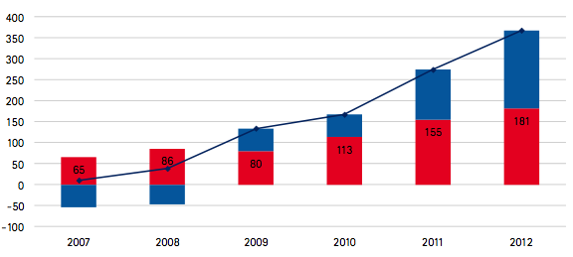
4.1. PRETPOSTAVKE NA KOJIMA SE TEMELJI TEH. PRISTUP
Ako potražnja premašuje ponudu, cijena mora porasti. Ako ponuda premašuje potražnju, cijena mora pasti. Ovaj je obrazac temelj svih ekonomskih i fundamentalnih predviđanja.
Koncept trenda je apsolutno neophodan za tehnički pristup. Cijeli smisao prikazivanja kretanja cijena na grafikonima je identificirati trendove u ranoj fazi razvoja u svrhu trgovanja u smjeru tih trendova. Međutim, cijeli pristup slijeđenja trenda sastoji se u iskorištavanju trenutačnog trenda sve dok ne pokaže signale obrata.
19
Notes:
4.1 PRETPOSTAVKE NA KOJIMA SE TEMELJI TEHNIČKI PRISTUP
4.1.1. Tržišna kretanja uzimaju u obzir sve dostupne informacije
Tvrdnja “tržišna kretanja uzimaju u obzir sve dostupne informacije” najvjerojatnije je
kamen temeljac tehničke analize. Ukoliko se značaj ove prve pretpostavke u potpunosti
ne razumije i prihvati, sve što slijedi neće imati previše smisla. Tehničar vjeruje
da se sve što potencijalno može utjecati na cijenu – fundamentalno, politički, psihološki
ili na bilo koji drugi način –već odražava u tržišnoj cijeni. Prema tome, slijedi da jedino potrebno
istražiti kretanje cijena. Iako ovakav zaključak može zvučati samouvjereno,
teško se s njim ne složiti ako imate dovoljno vremena za promišljanje njegovog pravog značenja.
Sve što tehničar tvrdi jest da cjenovna kretanja odražavaju promjene ponude i potražnje.
Ako potražnja premašuje ponudu, cijena mora porasti. Ako ponuda premašuje potražnju, cijena mora pasti. Ovaj je obrazac temelj svih ekonomskih i fundamentalnih predviđanja. Tehničar shvaća ovaj obrazac na obrnut način i dolazi do zaključka da ako cijene rastu zbog bilo kojeg specifičnog razloga, potražnja mora premašivati ponudu te fundamentalne vrijednosti moraju rasti. Ako cijene padaju, fundamentalne vrijednosti moraju padati.
4.1.2. Cijene slijede trendove
Koncept trenda je apsolutno neophodan za tehnički pristup. Ponovno, ako ne prihvatite
pretpostavku da se tržište kreće prema trendovima, nema nikakvog smisla dalje čitati knjigu. Cijeli smisao prikazivanja kretanja cijena na grafikonima je identificirati trendove u ranoj fazi razvoja u svrhu trgovanja u smjeru tih trendova. Zapravo, većina tehnika koje se koriste u ovom pristupu po svojoj prirodi slijedi trendove, što znači da je njihova namjera prepoznati i slijediti postojeće trendove.
Nužna posljedica pretpostavke da se cijene kreću prema trendovima jest da će se trend koji se trenutačno odvija vjerojatnije nastaviti nego obrnuti. Navedena posljedica je, naravno, adaptacija Newtonovog prvog zakona gibanja. Drugi način na koji se može izraziti isti zaključak jest da će se trend koji se trenutačno odvija nastaviti u istom smjeru sve dok se ne obrne. To je još jedan zaključak koji tehničari često izgovaraju. Međutim, cijeli pristup slijeđenja trenda sastoji se u iskorištavanju trenutačnog trenda sve dok ne pokaže signale obrata.
4.1.3. Povijest se ponavlja
Velik dio tehničke analize i analize tržišnih kretanja odnosi se na proučavanje ljudske psihologije. Primjerice, obrasci koji se pojavljuju na grafikonima, koji su identificirani i kategorizirani u posljednjih stotinjak godina, odražavaju određene slike koje se stalno pojavljuju na cjenovnim grafikonima. Te slike otkrivaju rastuće ili padajuće psihološko raspoloženje tržišta. S obzirom da su nam ti obrasci dobro služili u prošlosti, pretpostavlja se da će dobro služiti i u budućnosti. Oni se temelje na analizi ljudske psihologije koja nema izraženu tendenciju promjene.
Drugi način na koji smo mogli izreći zaključak da se povijest ponavlja jest da ključ za razumijevanje budućnosti leži u prošlosti, ili da je budućnost samo ponavljanje prošlosti.
Dok se tehnička analiza koncentrira na analizu tržišnih kretanja, fundamentalna analiza usmjerava pažnju na promjene ponude i potražnje koje uzrokuju rast ili pad cijena, ili pak ostanak na istoj razini.

Slide 20


5. HORIZONTALNA ANALIZA
Komparativna analiza promjena u apsolutnim iznosima i strukturi između baznog razdoblja i proteklih razdoblja.
Osnova analize je sagledavanje promjene toka u vremenu, čime se uočava tendencija i dinamika promjena pojedinih pozicija temeljnih financijskih izvještaja.
VRIJEME je ključna varijabla
usporedbom elemenata financijskih izvještaja, iskazanih u novčanim jedinicama, između dva ili više razdoblja donosi se zaključak o kretanju pojave kroz promatrano razdoblje.
1 korak je da se izračuna razlika između tekuće i prethodne godine
2 korak je izražavanje te razlike u postocima
20

Slide 21
6. VERTIKALNA ANALIZA
Koristi strukturu (postotke) s ciljem da se ukaže na relacije između pojedinih dijelova istog financijskog izvještaja.
Vertikalna analiza podrazumijeva međusobno uspoređivanje elemenata financijskih izvještaja tijekom jedne godine.
Uobičajeno se kod bilance ukupna aktiva i pasiva izjednačuju sa 100 te se izračunavaju udjeli pojedinih elemenata koji čine aktivu i pasivu.
Kod računa dobiti i gubitka obično se ukupni prihodi ili neto prodaja izjednačavaju sa 100
Σ = 100
21

Slide 22
7. TREND ANALIZA
Komparativna analiza između najuspješnijih ili najlošijih godina.
Trend analiza uzima u obzir :
prirodu,
uzroke,
brzinu,
i moguće utjecaje trenda u razvoju.
PRIMARNE
TRENDOVI mogu imati utjecaje.
SEKUNDARNE
Korištenjem trend analize, osobe i organizacije mogu uhvatiti i uključiti se u val promjena koji će ih odvesti bliže njihovim ciljevima.
22

Slide 23
7. TREND ANALIZA
Trend analizu možemo podijeliti u tri dijela:
Analiza - Jednom kad identificiramo trend, moramo saznati što ga je uzrokovalo, koliko brzo se odvija, i kako će na nas utjecati na poslovnom i privatnom planu. Trend može imati više raznih utjecaja, od kojih mnogi nisu odmah evidentni (sekundarni trendovi!). Kauzalna analiza identificira snage koje kreiraju i oblikuju trend, a često su upravo te snage trend za sebe – tzv. “kontribucijski trendovi”.
Monitoring - Trendove koji su iznimno važni potrebno je redovito pratiti. Npr. brzi rast stope nezaposlenosti može imati značajne posljedice na stanje obitelji, zajednice i cijele države.
Projekcija - Kada su statistički podaci za pojedini trend dostupni, poželjno je napraviti grafički prikaz trenda kako bismo vidjeli njegovo napredovanje kroz vrijeme. Svi današnji moderni uredski programi (Microsoft Office, Open Office, Apple iWork, Google Documents…) osim opcije crtanja grafova omogućavaju i jednostavan prikaz linija trendova. Takva projekcija trendova pokazuje gdje bi trend mogao biti u određenom trenutku u budućnosti, pod pretpostavkom da se ne dogodi pomak u stopi po kojoj se trend mijenja. Ipak, promjene su česte i vrlo moguće.
23

Slide 24
8. ANALIZA POMOĆU FINANCIJSKIH POKAZATELJA
Analiza financijskih izvještaja se u suštini poistovjećuje sa analizom pomoću financijskih pokazatelja (koeficijenata, indikatora).
Pokazatelji su odnosi između dvije veličine izraženi u prostoj matematičkoj formuli.
S analitičke točke gledišta klasifikacija pokazatelja obavlja se prema relevantnim aspektima poslovanja koji interesira analitičara.
POKAZATELJI:
LIKVIDNOSTI (sposobnost kompanije da servisira dospijele obaveze plaćanja)
POSLOVNE AKTIVNOSTI (kompanija ulaže u stalna i obrtna sredstva sa namjerom da ih koristi efikasno, što znači da s malim ulaganjima ostvari što veći obim poslovne aktivnosti) RENTABILNOSTI (poslovni dobitak, kao razlika poslovnih prihoda i rashoda predstavlja prirast koji je ostvaren na angažirana poslovna sredstva koja su korištena za obavljanje djelatnosti),
FINANCIJSKE STRUKTURE (ukupna sredstva u aktivi financiraju se iz obaveza ili vlastitog kapitala. Komponiranje pasive, odnosno odnos između vlastitih i pozajmljenih izvora financiranja (obaveza) naziva se financijskom strukturom) i
TRŽIŠNE VRIJEDNOSTI.
24

Slide 25
9. LITERATURA
- Predavanja za kolegij 'Analiza poslovanja poduzeća' ,efzg (financijska analiza)
- Cost-benefit analiza-procjena utjecaja na okoliš,efzg
- Tonći Lazibat i Božo Matić: "Fundamentalna i tehnička analiza cijena na terminskim tržištima"
- Vukina, T.: “Osnove trgovanja terminskim ugovorima i opcijama”, Infoinvest, Zagreb, 1996
- John J. Murphy : "Tehnička analiza financijskih tržišta"
- Uvod u tehničku analizu - Agram brokeri, edukacijska publikacija
- http://hr.wikipedia.org/wiki/metode_financijske_analize

Slide 26

HVALA NA PAŽNJI !

Slide 27
PITANJA:
1. Što je financijska analiza?
• Financijska analiza je skup tehnika za pretvaranje podataka iz financijskih izvještaja u informacije relevantne za upravljanje/odlučivanje. Usmjerena je na dio računovodstvenih informacija iz financijskih izvještaja.
2. Što je cost-benefit metoda i kada je koristimo?
• Cost-benefit analiza je metoda koji se koristi kod donošenja investicijskih odluka kojima se vrši utjecaj na razvoj šire društvene zajednice - određene regije, privrede, zemlje u cjelini.
Cost-benefit analizu treba primjenjivati za ocjenu onih projekata koji donose značajne društvene efekte, tj. efekti koji su značajni ne samo za pojedinog investitora, već i za širu društvenu zajednicu. To su projekti koji pokraj direktnih efekata donose i značajne indirektne efekte.

Slide 28
PITANJA:
3.Na čemu se bazira cost-benefit metoda?
• Cost-benefit analiza se bazira na utvrđivanju i procjenjivanju ukupnih društvenih efekata, znači, ukupnih koristi i troškova koje cijela zemlja, a ne samo nosioc projekta, ima od razmatranog projekta. Pri tome je bitno da postoje određeni efekti koje društvo ima od projekta, bez obzira da li su to direktni ili indirektni efekti, ekonomski i neekonomski, itd., znači bez obzira na vrstu efekata.
4.Koja je bitna razlika između studije za okoliš i cost-benefit metode?
• Studija utjecaja na okoliš treba dati odgovor o prihvatljivosti ili neprihvatljivosti zahvata za okoliš, a cost-benefit analiza ukupnu razinu koristi i troškova za društvo i okoliš.

Slide 29
PITANJA:
5. Što je fundamentalna analiza?
• Fundamentalna analiza dio je financijske analize koja u širokom kontekstu proučava sve elemente unutar financijskih tržišta pokušavajući odrediti budući smjer promjena cijena vrijednosnih papira. U tu se svrhu proučavaju fundamenti (zarade, dividende, prodaja, razina diskontne stope, omjeri duga i kapitala, management i razne druge izvan financijske podatke i informacije)
6. Što je tehnička analiza?
• Tehnička analiza je metoda procjene cjenovnih kretanja dionica koja se ne temelji na fundamentima određene kompanije, već na pregledu povijesnih kretanja cijena i volumena trgovanja pojedine dionice.
Glavni zadatak tehničke analize je pokušati očitati pravila ponašanja cijene u prošlosti te shodno tomu rano identificirati moguća kretanja u budućnosti.

Slide 30
PITANJA:
7. Što je horizontalna analiza?
• Komparativna analiza promjena u apsolutnim iznosima i strukturi između baznog razdoblja i proteklih razdoblja.
Osnova analize je sagledavanje promjene toka u vremenu, čime se uočava tendencija i dinamika promjena pojedinih pozicija temeljnih financijskih izvještaja.
Prvi korak u ovoj analizi je da se izračuna razlika između tekuće i prethodne godine, dok je drugi izražavanje te razlike u postocima.
8. Što je vertikalna analiza?
• Koristi strukturu (postotke) s ciljem da se ukaže na relacije između pojedinih dijelova istog financijskog izvještaja.
Vertikalna analiza podrazumijeva međusobno uspoređivanje elemenata financijskih izvještaja tijekom jedne godine.
Uobičajeno se kod bilance ukupna aktiva i pasiva izjednačuju sa 100 te se izračunavaju udjeli pojedinih elemenata koji čine aktivu i pasivu.
Kod računa dobiti i gubitka obično se ukupni prihodi ili neto prodaja izjednačavaju sa 100

Slide 31
PITANJA:
9. Što je Trend analiza?
• Komparativna analiza između najuspješnijih ili najlošijih godina.
Trend analiza uzima u obzir: prirodu, uzroke, brzinu, i moguće utjecaje trenda u razvoju.
Trendovi mogu imati i primarne i sekundarne utjecaje.
Trend analizu možemo podijeliti u tri dijela: analiza, monitoring i projekcija.
10. Što je analiza pomoću financijskih pokazatelja?
• Analiza financijskih izvještaja se u suštini poistovjećuje sa analizom pomoću financijskih pokazatelja (koeficijenata, indikatora).
Pokazatelji su odnosi između dvije veličine izraženi u prostoj matematičkoj formuli.
S analitičke točke gledišta klasifikacija pokazatelja obavlja se prema relevantnim aspektima poslovanja koji interesira analitičara.
Pokazatelji su: likvidnosti, poslovne aktivnosti, rentabilnosti, financijske strukture i tržišne vrijednosti.

